Slide 1
Курсовой проект Информационная система
«Антикафе»
Выполнил: Группа: Руководитель:
Ступаченко А.Н. БД-20-1
Кудрявцева М.А.

Slide 2
Цели и задачи
Цель:
Разработать информационную систему «Антикафе»
Задачи:
✔провести исследование предметной области;
✔разработать техническое задание;
✔провести анализ программных средств разработки;
✔обосновать выбор программной среды разработки;
✔провести проектирование программного продукта;
✔реализовать программный продукт;
✔тестирование программный продукт;
✔составить программную документацию.

Slide 3
Предметная область
Антикафе – это посредник между организатором и посетителем. Основным направлением деятельности антикафе является создание уникальной атмосферы для проведения мероприятий, праздников или отдыха. В наше время большинство клиентов предпочитает удобство онлайн-заказов, просмотр информации о мероприятиях в сети, выбор развлечений и услуг. Основными преимуществами таких виртуальных платформ считается широкое распространение и удобство использования.

Slide 4







Инструментальные средства разработки
ЭТАП
Изображение (логотип)
Название инструмента
Проектирование ИС
Draw.io
БД
MySQL
Проектирование БД
MySql Workbench
Проектирование интерфейса
Figma
Разработка (среда разработки)
PhpStorm
Разработка (язык программирования)
PHP, JS, CSS

Slide 5
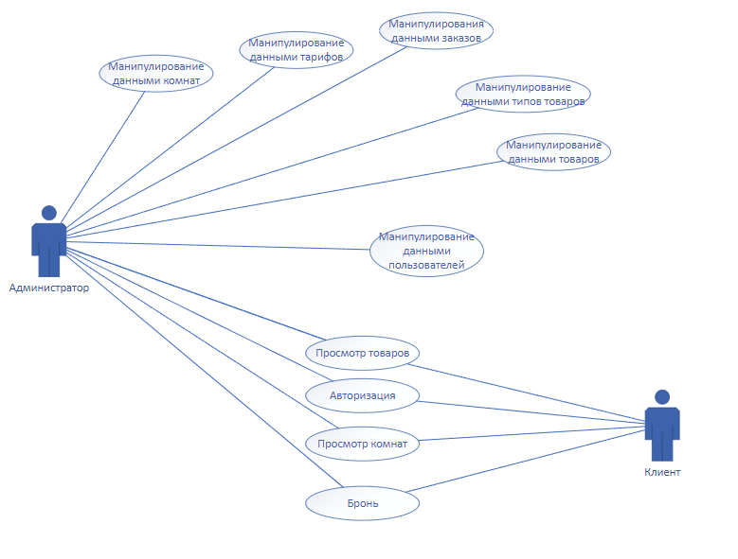
Проектирование программного продукта
Диаграмма Use case

Slide 6
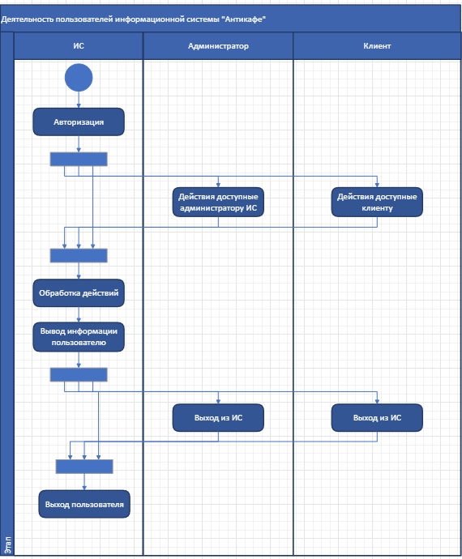
Проектирование программного продукта
Диаграмма деятельности

Slide 7
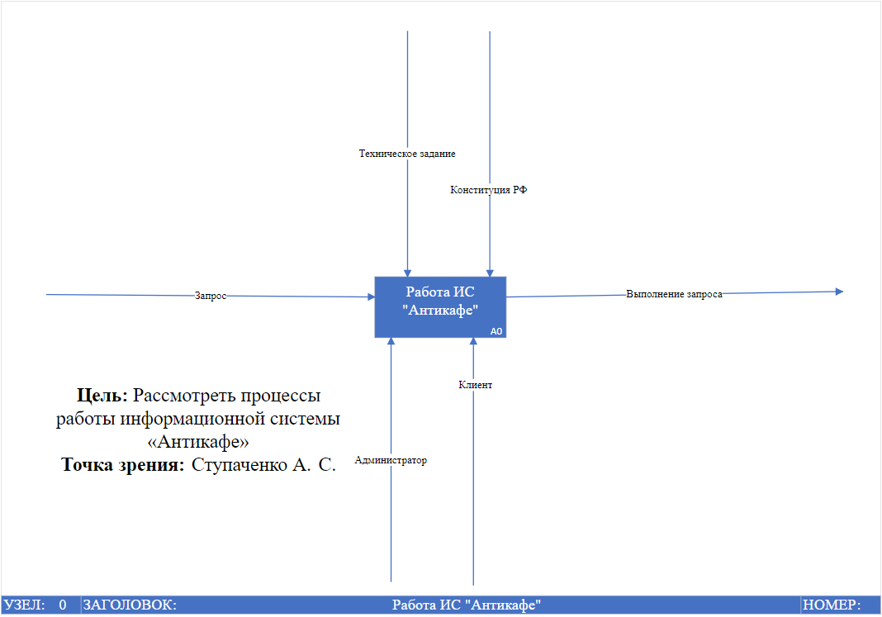
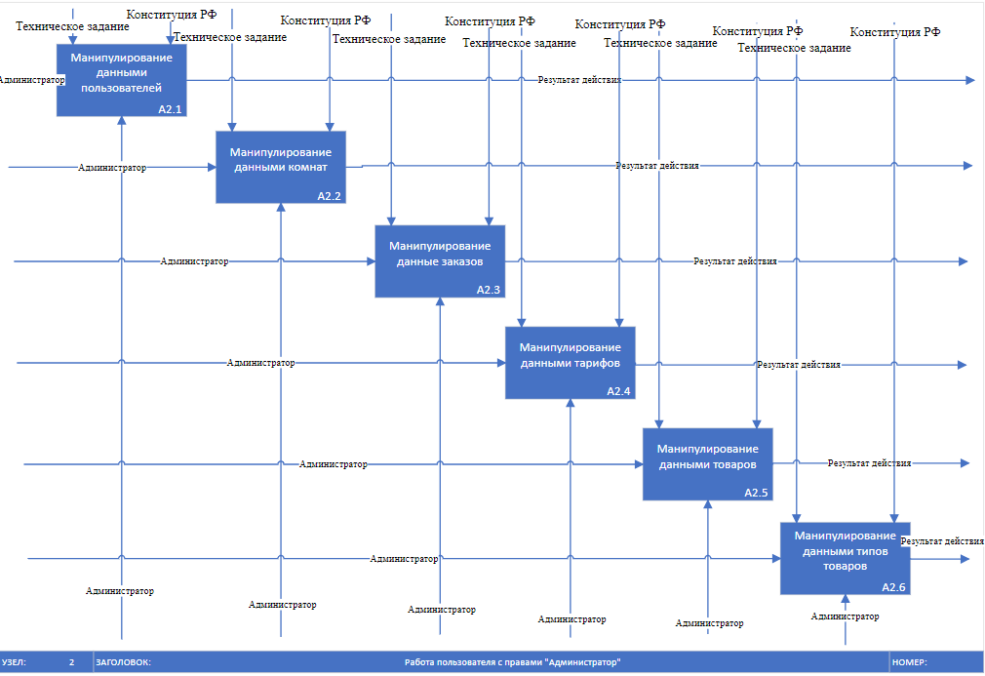
Проектирование программного продукта
Контекстная диаграмма
Диаграмма декомпозиции

Slide 8
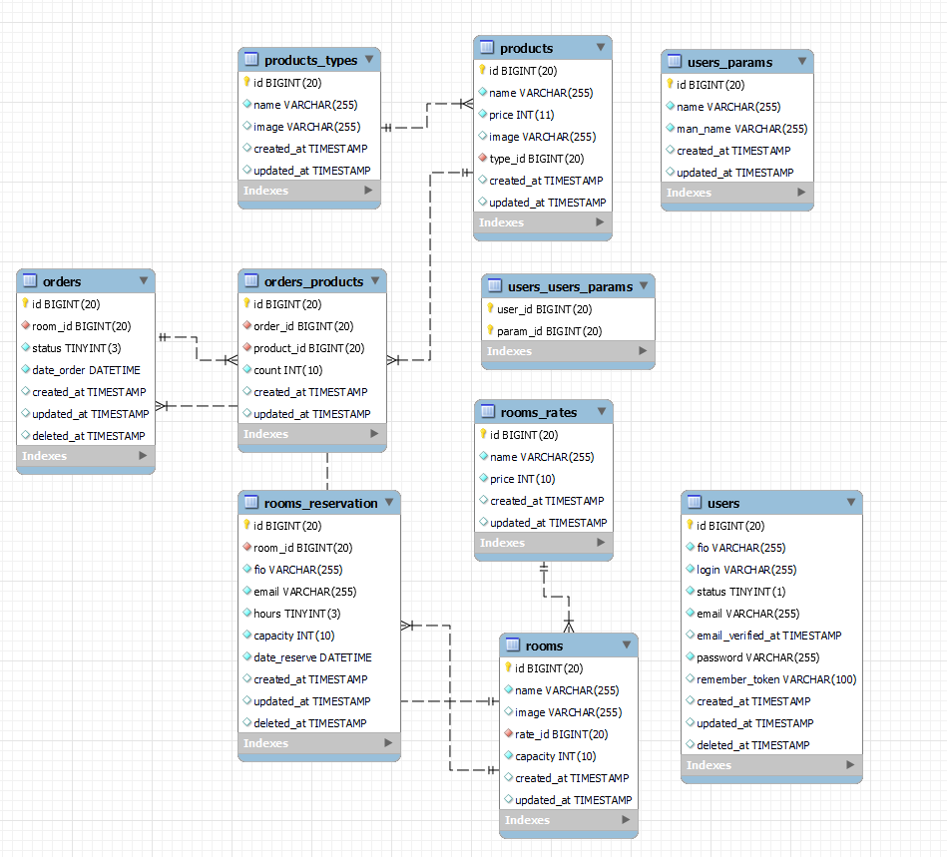
Проектирование базы данных
ER-модель базы данных

Slide 9
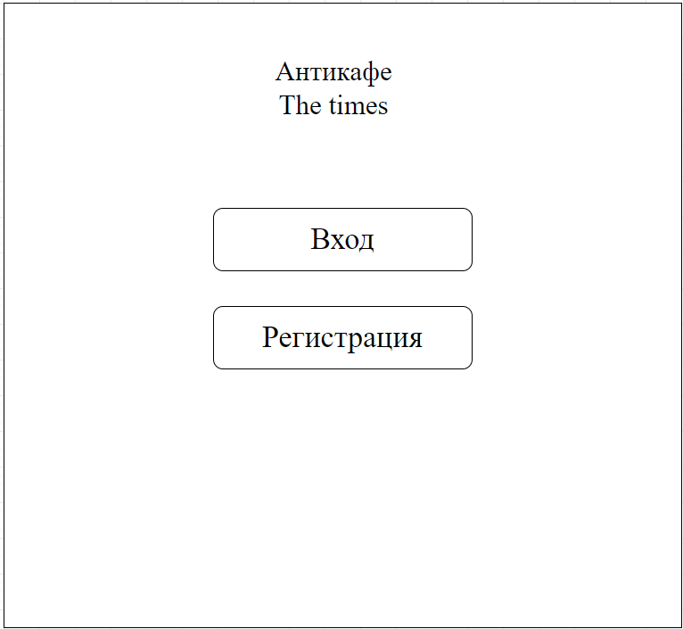
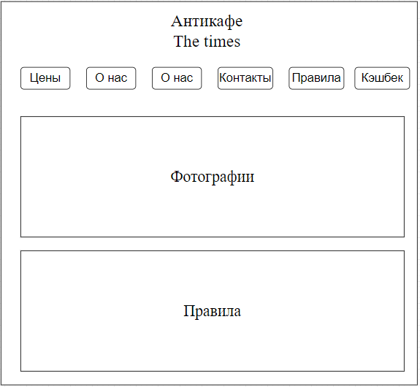
Проектирование пользовательского интерфейса
Прототип страницы входа
Прототип главной страницы

Slide 10
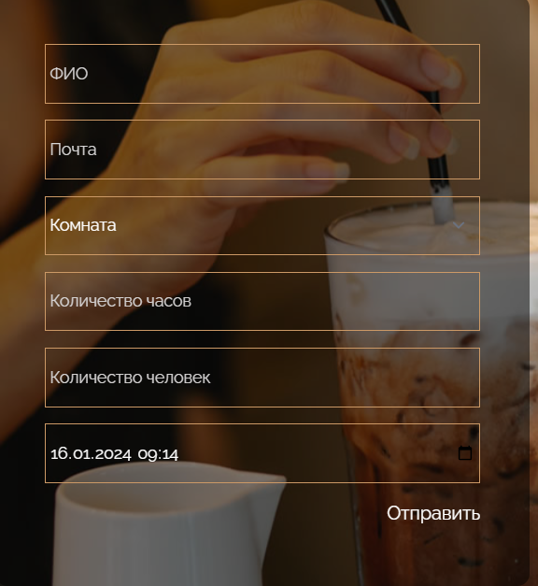
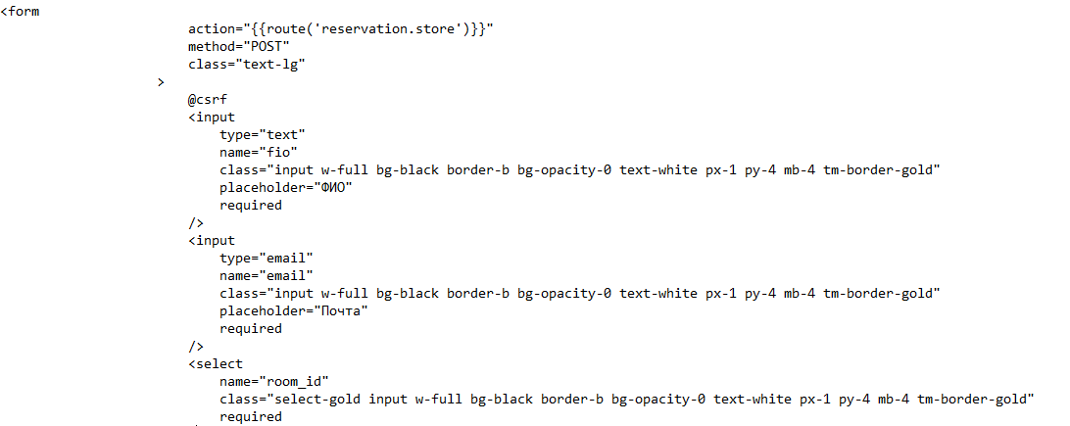
Разработка программного продукта
Фрагмент кода для бронирования комнаты
10/15

Slide 11
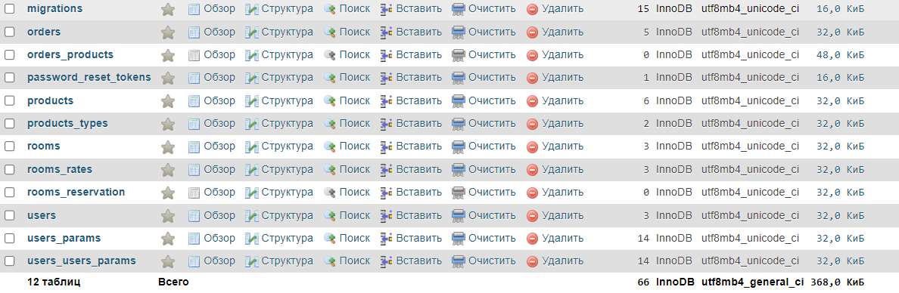
Структура базы данных

Slide 12
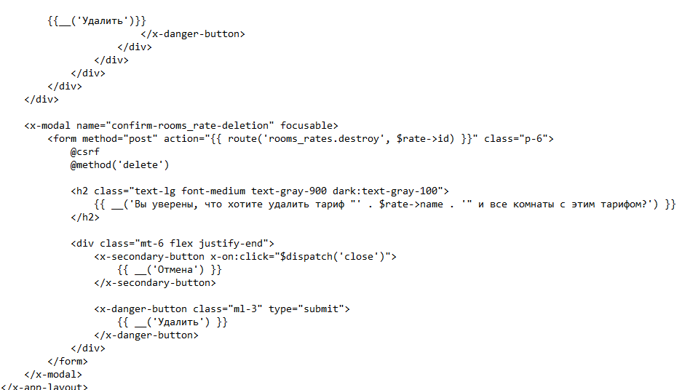
Разработка программного продукта
Код для удаления тарифов комнат
12/15

Slide 13
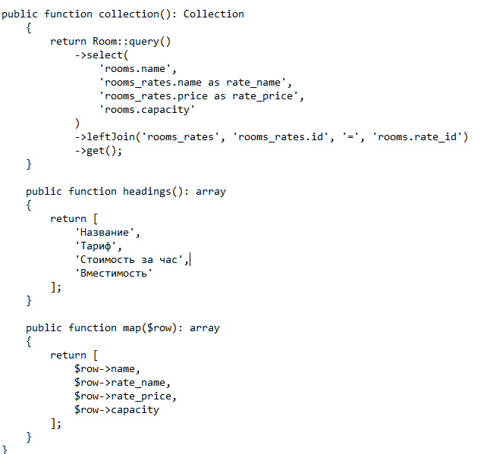
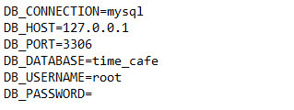
Разработка программного продукта
Код для подключения к базе данных
Код для экспорта комнат
13/15

Slide 14
Выводы
Реализована Информационная система «Антикафе».
Реализован функционал программного продукта в соответствии с ТЗ.
Серверная часть веб-приложения была реализована с использованием языка PHP с применением фронтенд фреймворков CSS, HTML, JavaScript.
Клиентская часть реализована с помощью HTML и JavaScript. Все поставленные задачи были выполнены.
14/15

